Slide 2
OBSAH
Vízia a cieľ elektronického zdravotníctva
Prehľad funkcionalít
Benefity ezdravia pre zdravotníckych pracovníkov
Postup pripojenia ambulantných PZS
Legislatívne zmeny z dôvodu zavedenia ezdravia
ezdravie vs. GDPR

Slide 3
VÍZIA A CIEĽ
ELEKTRONICKÉHO ZDRAVOTNÍCTVA
Víziou programu ezdravie je poskytnúť správne
informácie v správny čas na správnom mieste vo všetkých etapách a procesoch starostlivosti o zdravie občanov
Cieľom ezdravia je výrazne prispieť k zlepšeniu zdravotnej starostlivosti a tým aj k zvyšovaniu kvality života občanov prostredníctvom informačných a komunikačných
technológií

Slide 4
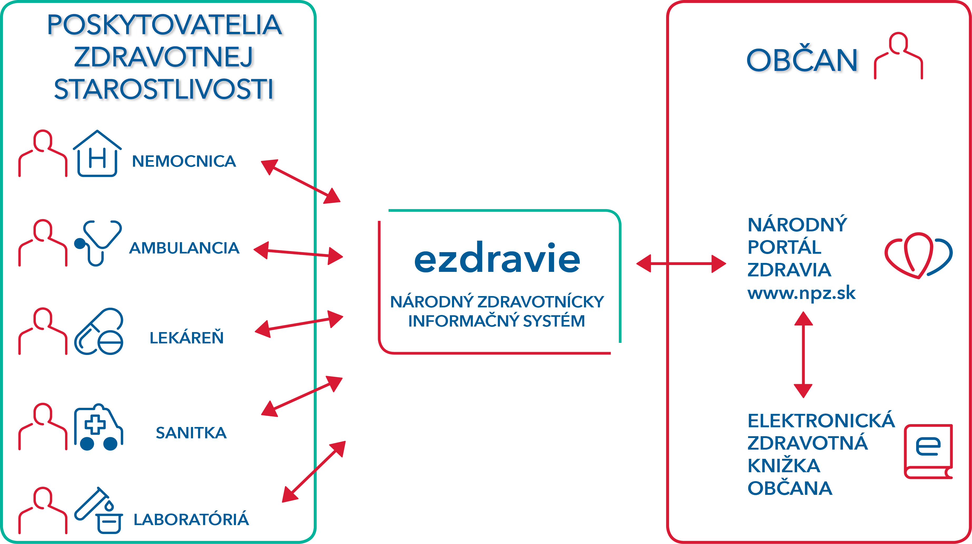
ezdravie
POSKYTOVANIE ZDRAVOTNEJ
STAROSTLIVOSTI

Slide 5

KRÁTKODOBÉ CIELE ezdravia
K 1.1.2018
emedikácia
erecept
Autentifikácia /
Podporné služby
elab
eZKO / NPZ
evyšetrenie
  Spoločná koordinácia aktivít NCZI a zdravotných poisťovní
  Migrácia BLO (Dôvera), eRecept (VšZP) a UNION do spoločného modulu erecept ezdravia
  Zjednotenie komunikácie a eliminácia konfliktných
  požiadaviek voči zdravotníckym pracovníkom a dodávateľom IS PZS
  Minimalizácia dopadu na zdravotníckeho
  pracovníka formou pripraveného legislatívneho balíčka, ktorý zjednodušuje prácu PZS
  Minimalizácia dopadu na IS PZS, ktorí už
  funkcionality používajú

Slide 6

Integrované súčasti
so systémami ZP
Samostatné súčasti NZIS
ezdravie Národný zdravotnícky informačný systém
KONCEPT PREPOJENIA INTEGROVANÝCH SÚČASTÍ NZIS
erecept
elab
evyšetrenie
emedikácia
Autentifikácia/
Podporné služby
eZKO/NPZ
Integrácia od
1. januára 2018
Dôvera zdravotná poisťovňa
Všeobecná zdravotná poisťovňa
Union zdravotná poisťovňa
Softvér PZS / Komunikácia so prebieha na pozadí cez spoločné rozhrania
Softvér PZS
Jednotné rozhrania a služby integrovaných komponentov NZIS

Slide 7
Dôležitá súčasť legislatívnej povinnosti PZS od 1. 1. 2018
erecept konsoliduje a zjednocuje úsilie všetkých subjektov zapojených do poskytovania zdravotnej starostlivosti s cieľom podporiť elektronizáciu zdravotníctva
Postupné sprístupnenie funkcionalít elektronického zdravotníctva pre lekárov a pacientov začalo už v roku 2017
Zapojenie ZP s právom manažovať recepty a žiadanky priamymi, ale jednotnými rozhraniami, podľa pravidiel NCZI
  konsolidované služby
  jednotné rozhranie na výmenu dát
  spoločná komunikácia na dodávateľov systémov pre PZS a PZS
  Pripravený legislatívny balíček opatrení pre zjednodušenie práce lekára s NZIS
  Úprava pacientskeho sumára
    Odstránenie povinnosti kapitačného lekára vytvoriť celý pacientsky sumár (aktuálna povinnosť vyplniť to najneskôr do 30.6.2018)
    Zoštíhlenie pacientskeho sumáru len na nevyhnutné život zachraňujúce dáta (emergency dáta)
    Umožnenie zápisu do pacientskeho sumáru aj iným lekárom ako všeobecným lekárom
  Odstránenie povinnosti tlačiť zdravotnú dokumentáciu
  Doplnenie rolí zdravotnej sestry/ pôrodnej asistentky a zdravotného asistenta do NZIS
    Doplnenie možnosti prístupu a zápisu do NZIS pre rolu zdravotnej sestry
    Možnosť prístupu k pacientskemu sumáru, ako aj identifikačným údajom
    Možnosť zápisu zdravotných pomôcok, doplnkových zdravotných údajov (výška, váha, tlak)
    Možnosť vytvorenia laboratórnych žiadaniek
ELEKTRONICKÉ RECEPTY
A ĎALŠIE DOMÉNY

Slide 8

ELEKTRONICKÉ RECEPTY POVINNE OD JANUÁRA 2018
Október 2017
Predpis lieku, zdravotnej pomôcky a diabetickej potraviny integrované so ZP
Výdaj lieku, zdravotnej pomôcky a diabetickej potraviny v lekárni
Zdravotný pracovník nie je povinný využívať ePZP
Zapojenie do ezdravia VšZP a Dôvera
Distribúcia a aktivácia ePZP
Januára 2018
Overovanie zdravotníckeho pracovníka cez ePZP
Podpisovanie elektronických záznamov cez ePZP
Opakované recepty
Platná legislatívna zmena
Zapojené do ezdravia UNION
Zber a analýza pripomienok z praxe, príprava na zapracovanie pre praktické potreby
Monitoring, podpora a kontrola pripojených subjektov
2018
Aktívna kontrola pravidiel pre predpis liekov a pomôcok
Zapracovanie pripomienok z praxe

Slide 9
IDENTIFIKÁCIA
PRIJÍMATEĽA
ZDRAVOTNEJ
STAROSTLIVOSTI
Rodným číslom – u všeobecného lekára
Preukazom poistenca alebo občianskym preukazom
Vložením eID (elektronický občiansky preukaz) do čítačky
Preukaz poistenca je akceptovaný len pre občanov, ktorí nemajú ešte eID alebo zo zákona naň nemajú nárok

Slide 10
IDENTIFIKÁCIA ZDRAVOTNÍCKEHO
PRACOVNÍKA
Identifikácia zdravotníckeho pracovníka sa realizuje vložením elektronického preukazu zdravotníckeho
pracovníka (ePZP) do čítačky
ePZP je vydaný pre zdravotníckeho pracovníka na základe žiadosti a kontroly údajov evidovaných v príslušnej
komore a jej Registri zdravotníckych pracovníkov
Použitie ePZP je umožnené prostredníctvom IS PZS,
v rámci ktorého sa zdravotnícky pracovník identifikuje vložením ePZP do čítačky pripojenej k jeho PC

Slide 11
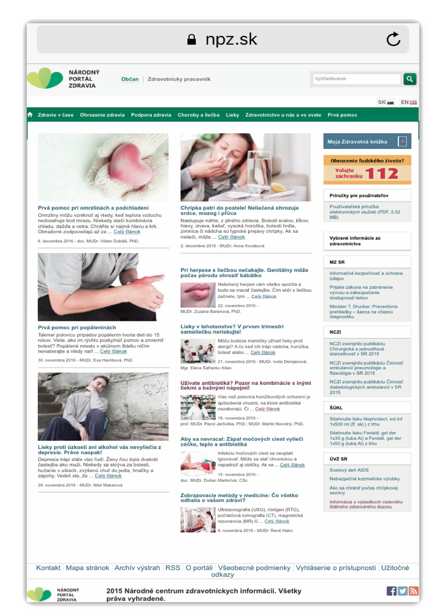
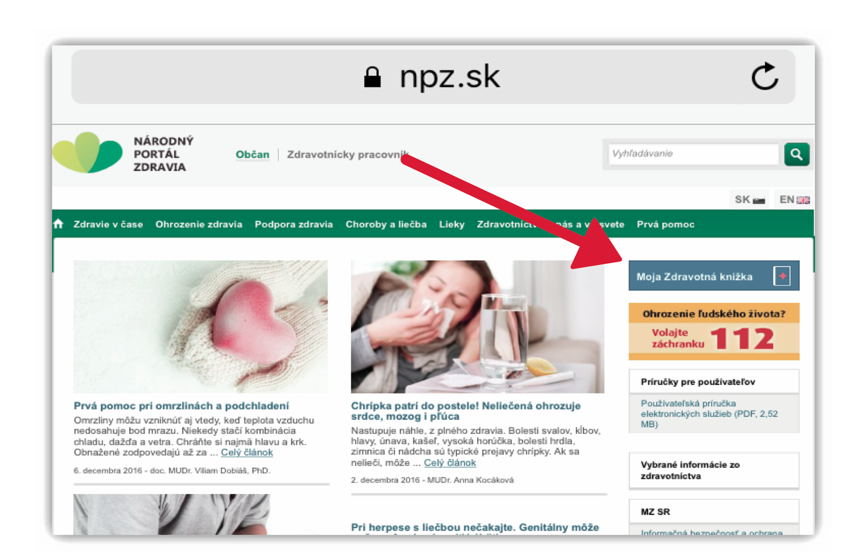
NÁRODNÝ PORTÁL ZDRAVIA
Doplnková funkčnosť:
  pristupuje občan a zdravotnícky pracovník prostredníctvom webového prehliadača www.npz.sk
  obsahuje aj elektronickú zdravotnú knižku občana (prístup prostredníctvom eID a po zadaní BOK – bezpečnostný ochranný kód)

Slide 12
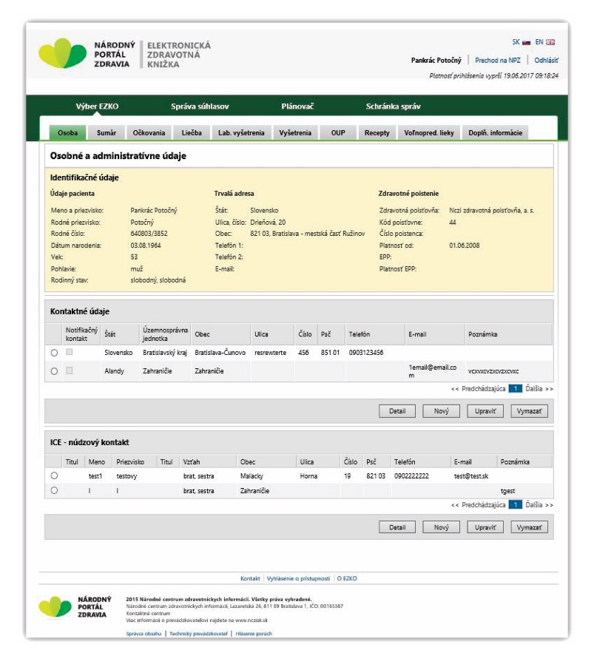
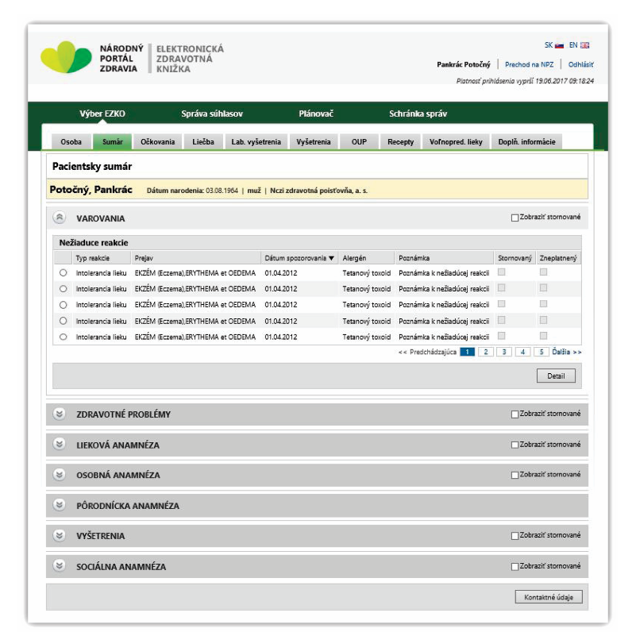
ELEKTRONICKÁ ZDRAVOTNÁ KNIŽKA OBČANA

Slide 13


BENEFITY ezdravia
Hlavným cieľom elektronického zdravotníctva je bezpečne poskytnúť dôležité informácie o zdraví občana. Z pohľadu jednotlivých zainteresovaných skupín
sú benefity elektronického zdravotníctva nasledovné:
PZS:
  rýchly prístup k zdravotným záznamom pacienta umožní zvýšiť kvalitu poskytovanej zdravotnej starostlivosti
  „správne údaje, na správnom mieste, v správnom čase”
  odstránenie duplicitných vyšetrení
  zníženie administratívnej záťaže na zdravotníckych pracovníkov
Pacient:
  ľahký a rýchly prístup k svojim zdravotným záznamom
  odstránenie opakovaných vyšetrení u lekárov
  zefektívnenie návštev pacienta u lekára
  obmedzenie nepriaznivých účinkov liekov u vybranej množiny liekov
  lepší finančný prehľad vynaložený na liečbu pacienta

Slide 14
ELEKTRONICKÉ RECEPTY A ICH BENEFITY
Benefit pre pacienta
Kontrola a eliminácia liekových interakcií, ak pacientovi predpisuje lieky viac lekárov
Opakované recepty pre pacientov so stabilným stavom až na 12 mesiacov môžu znamenať menší počet návštev v ambulancii
Zrušenie poplatkov 0,17 EUR za recept vo väčšine prípadov
presná evidencia kto, čo a komu predpísal, ... čo, kto a kedy vybral s potvrdením prítomnosti pacienta
Postupné používanie jednotného identifikačného preukazu eID
Benefity pre lekára
Prehľad o predpísaných liekoch inými lekármi
Zníženie potreby tlače papierových receptov (nižšie náklady)
Využívanie opakovaných receptov pre chronických pacientov eliminuje potrebu návštev len kvôli predpisu liekov (čakanie v ambulancii, čas, cestovanie,...)
Zvýšenie efektivity a bezpečnosti liečby zdieľaním údajov o liekoch medzi ošetrujúcimi lekármi
Motivácia od zdravotných poisťovní v závislosti od pripojenia a používania elektronických služieb

Slide 15
POSTUP
NASADZOVANIA –
AMBULANTNÍ PZS
Zavedenie elektronického zdravotníctva je riadené samotným PZS
Postupnosť krokov:
  overenie zhody informačného systému PZS http://www.ezdravotnictvo.sk/Program-eHealth/Overenie_zhody_IS_PZS_IS_ZP/Stranky/default.aspx
  vydanie ePZP
  inštalácia informačného systému PZS a čítačiek

Slide 16

PROCES VYDANIA ePZP + ČÍTAČKY
Jún 2017
Podanie žiadosti o vydanie ePZP
Osobne na pracovisku NCZI
Hromadný podaj pre veľkých PZS
Žiadosť poslaná poštou po overení notárom
Žiadosť podpísaná el. podpisom ZPr
Na IOMO pracovisku SP
Overenie totožnosti a podpis
Osobne na pracovisku NCZI
Osobne cez HR PZS
Notár
ZEP
Na IOMO pracovisku SP
Kontrola údajov a vyhotovenie ePZP
Porovnaním údajov zo žiadostí a JRUZ, ak sú údaje chybné riešenie opravou žiadosti, resp. doplnením nekritických údajov cez Call centrum NCZI
Aktivácia ePZP a generovanie PIN
Vydanie personalizovaného ePZP, jeho aktivácia a vygenerovanie PIN
Distribúcia ePZP + čítačky
Zaslaním poštou na doručovaciu adresu
Odovzdaním cez HR PZS
Zaslaním poštou so spätnou dokumentáciou
Zaslaním poštou so spätnou dokumentáciou
Zaslaním poštou na doručovaciu adresu
Distribúcia PIN
Doručením zásielky cez poštu do vlastných rúk na uvedenú doručovaciu adresu v žiadosti

Slide 17
INŠTALÁCIA
INFORMAČNÉHO
SYSTÉMU A ČÍTAČIEK pre PZS
PZS zabezpečí inštaláciu ním používaného informačného systému, ktorý má overenú zhodu na všetkých koncových bodoch (pracovných staniciach), na ktorých sa prevádzkuje licencia informačného systému
Inštaláciu informačného systému zabezpečuje po dohode s PZS dodávateľ systému
Náklady súvisiace s inštaláciou sú v réžii PZS
  Zdravotné poisťovne podporia elektronizáciu zdravotníctva zvýhodnením, prípadne cenovou diferenciáciou zmluvných PZS, ktorí sú pripojení do ezdravia a komunikujú elektronicky
  Modely financovania sa môžu líšiť v závislosti od jednotlivých ZP
PZS | NCZI
Inštalácia IS PZS integrovaného s NZIS Zaškolenie na zmeny v IS PZS v súvislosti s integráciou na el. zdravotníctvo

Slide 18
LEGISLATÍVNE ZMENY Z DÔVODU
ZAVEDENIA ezdravia
Legislatívny rámec elektronického zdravotníctva je vymedzený zákonom č. 153/2013 Z. z. o národnom zdravotníckom informačnom systéme a
o zmene a doplnení niektorých zákonov:
OBSAH:
  vymedzenie národného zdravotníckeho informačného systému
  údajová základňa národného zdravotníckeho informačného systému
  postup pri sprístupňovaní údajov z národného zdravotníckeho informačného systému
  národné administratívne registre
  národné zdravotné registre
  štandardy zdravotníckej informatiky (vyhláška č. 107/2015 Z. z.)
  zdravotnícka štatistika
  postavenie a úlohy Národného centra zdravotníckych informácií
  proces overovania zhody informačných systémov PZS
  proces vydávania elektronických preukazov zdravotníckych pracovníkov

Slide 19
HLAVNÉ POVINNOSTI
Z LEGISLATÍVY
PZS a zdravotnícki pracovníci sú povinní sa pripojiť do NZIS
k 1.1.2018 (okrem zubnej techniky, dopravy a očnej optiky)
Všetci zdravotnícki pracovníci sú povinní požiadať o elektronický preukaz zdravotníckeho pracovníka do 31.10.2017
Všetci zdravotnícki pracovníci sú povinní zabezpečiť bezpečnosť svojho elektronického preukazu zdravotníckeho pracovníka
Všetci zdravotnícki pracovníci sú povinní identifikovať/autorizovať prijímateľa zdravotnej starostlivosti pred zápisom do NZIS
Všetci zdravotnícki pracovníci sú povinní zabezpečiť ochranu zdravotných údajov v NZIS

Slide 20
ezdravie vs. GDPR
Nariadenie (GDPR) a Smernica prijaté 27.4.2016 predstavujú komplexnú reformu pravidiel ochrany osobných údajov v Európskej únii
Doterajší rámec ochrany osobných údajov určovala smernica z roku 1995 a na jej základe prijatá legislatíva členských štátov. Nezodpovedá už súčasným potrebám a členské štáty ju implementovali rozlične
Nariadenie vstupuje do platnosti 25. mája 2018 a k tomu dátumu pôvodnú smernicu zrušuje

Slide 21
ezdravie vs. GDPR
Medzi najdôležitejšie opatrenia ochrany osobných údajov a informačnej bezpečnosti NZIS patria:
  K+D koncept,
  používanie šifrovania pri prenose a ukladaní údajov (aj keď sú oddelené, ešte naviac sú aj šifrované),
  identifikácia a autentizácia zdravotníckeho pracovníka do NZIS využitím elektronického preukazu zdravotníckeho pracovníka,
  elektronické podpisovanie zdravotných záznamov vstupujúcich do NZIS,
  vytváranie záznamov o prístupe do NZIS,
  mechanizmy na prevenciu spúšťania neautorizovaných programov,
  automatická verifikácia stavu systému, vrátane použitia kryptografických odtlačkov,
  ochrana proti vírusom a hackerom využitím firewallov, IDS, anti-malware softvéru,
  bezpečnostný monitoring všetkých technických zariadení v NZIS a bezpečnostne významných udalostí,
  segregácia rolí v NZIS,
  pripojenie len certifikovaných IS PZS do NZIS,
  a ďalšie

Slide 22
ĎAKUJEM
ZA POZORNOSŤ
„Správne nasadená liečba je jedným z najdôležitejších benefitov
elektronizácie zdravotníctva. Ak vieme odstrániť riziko nežiaducich účinkov
na základe údajov o pacientovi, stanovenie diagnózy a nastavenie liečby
bude oveľa efektívnejšie.“
V prípade otázok neváhajte kontaktovať Call centrum NCZI, ktoré je k dispozícii počas pracovných dní od 08:00 do 16:00 na tel. čísle 02/32 353 030, alebo elektronicky cez Kontaktný formulár https://www.npz.sk/sites/npz/NzpBasePages/kontaktny-formular.aspx

